Slide 1


Этика общения с инвалидами
для волонтерского центра
«Столица Милосердия»
WWW.CAPITAL-MERCY.RU

Slide 2
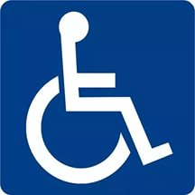
Во Всемирной программе действий в отношении инвалидов, которая была принята Резолюцией Генеральной Ассамблеи ООН в 1982 году, подчеркивается необходимость преодолевать любые проявления ущемления прав и достоинств людей с ограниченными возможностями. В этом документе прозвучали несколько тезисов, имеющих принципиально важное значение для развития этики работы с инвалидами:
инвалидность – это не физический дефект, а неспособность осуществлять ту или иную деятельность по причине дефекта, а также социальных условий, в которых проживает человек;
инвалиды – это неоднородная группа, разные заболевания и патологии создают различные социальные барьеры для людей с ограниченными возможностями;
создание доступной для инвалидов среды – это ответственность не только государства, но и общества;
важная задача государства состоит в ознакомлении населения своих стран с теми выгодами, которые могут получить отдельные лица и общество в результате вовлечения инвалидов во все сферы социальной, экономической и политической жизни;
приоритетны те меры социальной помощи, которые предполагают включение инвалидов в общие, а не специализированные социальные институты;
инвалиды, имея равные права, равны в своих обязанностях. Следовательно, люди с ограниченными возможностями должны быть максимально полно включены в активную жизнь общества;
в центре внимания должна находиться способность инвалидов, а не их неспособность.
  Требование не допускать дискриминации инвалидов, соблюдать взаимную ответственность людей с ограниченными возможностями и общества друг перед другом составляют идеологическую основу "Конвенции о правах инвалидов" (2006).

Slide 3
Этическими принципами Конвенции о правах инвалидов являются:
      уважение присущего человеку достоинства, его личной самостоятельности, включая свободу делать свой собственный выбор, и независимости;
      недискриминация;
      полное и эффективное вовлечение и включение в общество;
      уважение особенностей инвалидов и их принятие в качестве компонента людского многообразия и части человечества;
равенство возможностей;
равенство мужчин и женщин;
уважение развивающихся способностей детей-инвалидов и уважение права детей-инвалидов сохранять свою индивидуальность.
Конвенция обязывает все страны предпринимать активные действия, направленные на формирование положительного отношения к людям с ограниченными возможностями в широких общественных кругах, которых заключаются в следующем:
· повышении просвещенности всего общества, в том числе, на уровне семьи, в вопросах инвалидности и укреплении уважения прав и достоинства инвалидов, поощрении позитивных представлений об инвалидах и более глубокого понимания их обществом;
· ведении борьбы со стереотипами, предрассудками и вредными обычаями в отношении инвалидов, в том числе, на почве половой принадлежности и возраста, во всех сферах жизни;
· пропаганде потенциала и вклада инвалидов в общественную жизнь, содействии признания навыков, достоинств и способностей инвалидов, а также их вклада на рабочем месте и на рынке труда;
· воспитании восприимчивости к правам инвалидов, формировании у всех детей начиная с раннего возраста, уважительного отношения к правам инвалидов, продвижении воспитательно-ознакомительных программ, посвященных инвалидам и их правам;

Slide 4
побуждении всех органов массовой информации к такому изображению инвалидов, которое согласуется с целью Конвенции. Говоря о профессиональной этике специалиста, который взаимодействует с людьми с особыми потребностями и их близкими, необходимо обозначить, что в общении и взаимоотношениях с ними специалист (социальный работник, психолог, педагог, библиотекарь и т.д.) является лицом, выполняющим возложенные на него обязанности и представляющим свое учреждение. От того, насколько его внешний вид, поведение и речь соответствуют общепринятым правилам этикета, зависят не только доверие к нему и эффективность работы, но и общественное мнение об учреждении (в нашем случае библиотеке) и ее деятельности.
Существуют некоторые специфические нормы этикета при взаимодействии с людьми с ограниченными возможностями. Эти нормы предназначены, в первую очередь, для сохранения личного достоинства инвалида, а также для разрешения сложных и неловких ситуаций, которые могут возникнуть во взаимодействии с участием людей с ограниченными возможностями.
при разговоре с инвалидом следует обращаться непосредственно к нему, а не к сопровождающему (или, например, сурдопереводчику), которые присутствуют при разговоре;
при знакомстве с инвалидом вполне естественно (при желании) пожать ему руку - даже те, кому трудно ею двигать, или кто пользуется протезом, вполне могут пожать руку - правую или левую, что вполне допустимо;
со взрослыми инвалидами следует обращаться как со взрослыми, ни в коем случае нельзя фамильярничать (например обращаться на "ты" и проч.);
предлагайте помощь, и только получив положительный ответ, приступайте к её оказанию (спросив перед этим - как и что делать); сдержите все негативные проявления, если ваша помощь отвергнута.

Slide 5
Известно, что российские инвалиды живут как бы в параллельном мире.
Они редко выходят на улицу и почти не появляются в общественных местах. Может быть, из-за этого, сталкиваясь с такими людьми, мы порой не знаем, как себя вести, и даже пугаемся – как сделать так, чтобы его не обидеть? Не замечать его ограниченных возможностей или, наоборот, жалеть? Мы теряемся, сталкиваясь с человеком с ограниченными возможностями, чувствуем себя неловко и даже можем обидеть его неосторожным высказыванием. И здесь сами инвалиды приходят на помощь, давая советы, как правильно себя с ними вести.
Признайте его равным
Используйте его возможности
Старайтесь не показывать жалость
Слова. Как мы их называем
Человек устроен так, что какие бы недостатки он не имел, он всегда хочет чувствовать себя наравне с другими людьми. В особенности это касается инвалидов. Поэтому во время общения с человеком с ограниченными физическими возможностями любое ваше неосторожное слово может обидеть его и навсегда отбить у него желание общаться с вами. Что же это может быть за слово? Когда инвалида называют «неполноценным», этот человек ощущает сочувствие и жалость окружающих, которые скорее угнетают его, чем поддерживают. А когда человек, который не может самостоятельно ходить, слышит о себе слова «прикован к инвалидной коляске», он чувствует себя обреченным. Поэтому, упомянутые выше слова, а также все другие, похожие на них, следует раз и навсегда исключить из своего лексикона. То, как мы говорим, тесно связано с тем, что мы думаем и как ведем себя по отношению к другим людям. Увы, слишком часто в нашем обществе звучат такие неприемлемые слова и сравнения как «больной – здоровый», «нормальный – ненормальный», «умственно отсталый», «обычный – неполноценный», «даун», «калека» и т.п. Русская «толерантная» терминология в отношении людей с инвалидностью до сих пор не устоялась – даже в среде инвалидов присутствуют разные точки зрения на правомочность употребления тех или иных терминов.

Slide 6
Небольшое исследование 2000-го года показало следующее: на пяти семинарах сотрудники «Перспективы» предлагали участникам (людям с различными видами инвалидности из 20 регионов России) написать, какие чувства и ассоциации вызывает у них то или иное слово и выражение. Вот типичные примеры, выбранные более чем из 120 ответов:
• Очень распространенное выражение «прикован к коляске» – вызывает ощущение «обреченности»;
• Слова «глухонемой», «немой» – невозможность общения, контакта;
• «Больной» – значит, «надо лечить», «беспомощный»;
• Слова «паралитик», «неполноценный», «безрукий», «больной» вызывают сочувствие и жалость;
• Брезгливость вызывают слова «калека», «слабоумный», «даун».
• «Псих», «слабоумный», «ненормальный», «шизик» связаны с непредсказуемостью, опасностью и, как следствие, вызывают страх. Воспитанные люди при любых обстоятельствах избегают таких обобщений.
Выражения «человек с ограниченными физическими возможностями», «человек на коляске», «человек с травмой позвоночника», «человек с инвалидностью», «незрячий» – вызывают вполне нейтральные ассоциации. Слово «инвалид» вызывает различные чувства, но в целом, большинство людей считает его приемлемым, поскольку это слово официальное, наиболее часто употребляемое и ставшее в определенной степени абстрактным.
Говоря о работе с людьми, имеющими различные ограничения здоровья (и возникающие при этом барьеры во взаимодействии), помимо общих правил, следует рассмотреть также и конкретные ситуации и связанные с ними правила поведения.

Slide 7
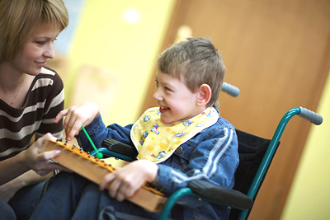
Можно выделить нормы взаимодействия с людьми, испытывающими трудности при передвижении:
· при общении следует занять удобное положение относительно человека с ограниченными возможностями: не стоять за его спиной или сбоку, если возможно, сесть таким образом, чтобы находиться на одном уровне с собеседником;
· необходимо помнить, что инвалидная коляска - это часть неприкасаемого пространства человека, который ее использует; недопустимо опираться о коляску или "повиснуть" на ней;
· ненавязчиво следите за окружающей обстановкой, чтобы предвидеть трудности, которые может испытывать человек с ограниченными возможностями при передвижении в конкретной ситуации: иногда нужно задержаться и пропустить вперед человека на костылях или коляске при входе в узкую дверь, придержать дверь или убрать с дороги мешающие передвижению предметы, не наращивать скорость ходьбы, недоступную для собеседника;
· помните, что, как правило, у людей, имеющих трудности при передвижении, нет проблем со зрением, слухом и пониманием.

Slide 8
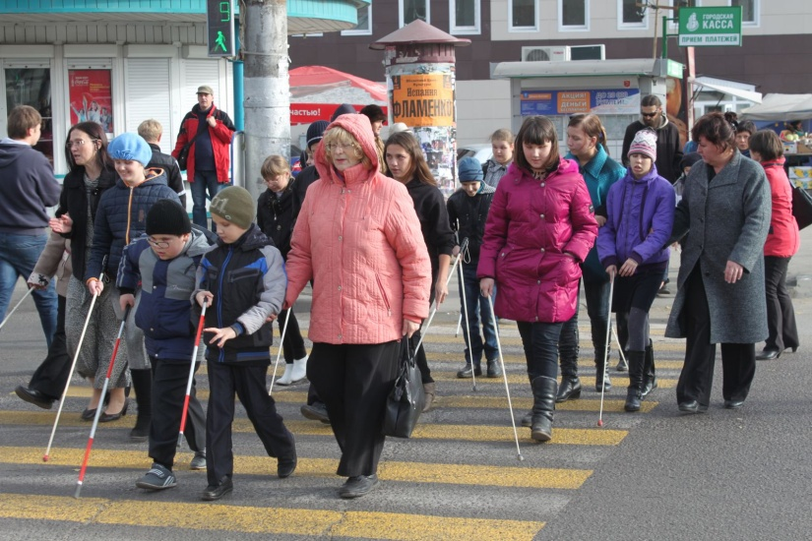
Люди с нарушениями зрения часто испытывают к себе дискриминационное отношение, потому что их собеседнику кажется, что человек не просто ограничен в одном из средств восприятия мира, но и в целом неспособен понять, о чем идет речь и принять необходимое решение. Это выражается в стремлении говорить с сопровождающим, задавать ему вопросы и ожидать именно от него ответов, касающихся непосредственно человека с ограниченными возможностями. Иногда слепые и слабовидящие люди говорят, что они испытывают чувство изоляции: "Мне кажется, что они не замечают моего присутствия, говорят так, словно меня здесь нет".
Соблюдайте следующие правила:
когда вы встречаетесь с человеком, который плохо или совсем не видит, обязательно называйте себя и тех людей, которые пришли с вами. Если у вас общая беседа в группе, не забывайте пояснить, к кому в данный момент вы обращаетесь и назвать себя;
осуществляя сопровождение, направляйте человека аккуратно, не тащите его за собой, чаще всего, достаточно поддержать незрячего под локоть и в среднем темпе двигаться к цели. При этом следует предупреждать его о препятствиях, стараясь четко определить их местоположение (например, «в трех шагах прямо по движению будет невысокий порог";
предлагая незрячему человеку сесть, не усаживайте его, а направьте руку на спинку стула или подлокотник;
не пытайтесь "заигрывать" с собакой-поводырем, не отвлекайте её; помните - специально обученная собака находится на ответственной службе, требующей постоянной концентрации внимания;
при знакомстве незрячего с незнакомым предметом, не водите по поверхности его руку, а дайте ему возможность свободно потрогать предмет. Если вас попросили помочь взять какой-то предмет, не следует тянуть кисть слепого к предмету и брать его рукой этот предмет.

Slide 9
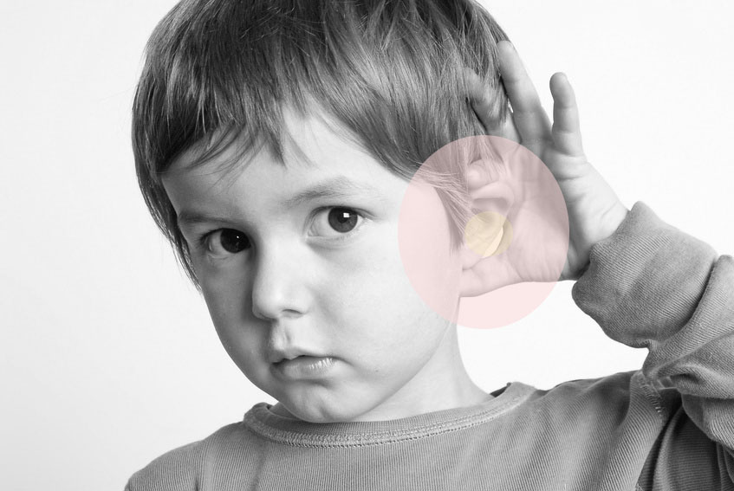
У людей с нарушениями слуха - другие барьеры, поэтому для эффективного общения важно соблюдать особые этикетные правила, которые служат для того, чтобы облегчить получение собеседником информации через доступные ему (визуальные или звуковые) каналы восприятия.
Общаясь с человеком, у которого плохой слух:
· смотрите прямо на него;
· не затемняйте свое лицо и не загораживайте его руками, волосами или какими-то предметами. Лучше, чтобы ваш собеседник имел возможность следить за выражением вашего лица;
· говорите ясно и ровно. Не нужно излишне подчеркивать что-то или сильно повышать голос (кричать);
· убедитесь, что вас понимают, если сомневаетесь - вежливо спросите об этом;
· используйте короткие и простые фразы, не отягощайте речь специальными терминами, незначительной информацией и сложными речевыми конструкциями;
· используйте "переходные" фразы, которые дадут собеседнику понять, что вы меняете тему разговора;
· если конкретное предложение не понято собеседником, перефразируйте его;
· сложную информацию лучше записать (продублировать), особенно если это цифровые данные.
Нарушения слуха довольно часто сопровождаются затруднениями речи. Общение с человеком с такими проблемами требует такта и деликатности. Иногда люди испытывают непроизвольную неловкость при общении с людьми с затруднениями речи, стараются, как можно быстрей выйти из ситуации, и совершают несколько распространенных ошибок: делают вид, что поняли фразу тогда, когда на самом деле это не так; перебивают говорящего словами "я понял"; договаривают за собеседника; прерывают общение.

Slide 10

Правила взаимодействия с человеком, у которого имеются речевые затруднения, состоят в следующем:
                не игнорируйте таких людей и не избегайте с ними разговора;
                будьте готовы к тому, что общение займет достаточно много времени;
                сосредоточьтесь на разговоре и поддерживайте визуальный контакт с собеседником;
                позвольте собеседнику полностью договаривать фразы и начинайте говорить только тогда, когда вы убедились, что мысль завершена;
                не стесняйтесь переспросить или уточнить, если вы что-то не поняли;
                не относитесь к собеседнику предвзято: трудности в речи прямо не влекут за собой трудности и восприятии и обработке информации;
при наличии серьезных барьеров в речевой коммуникации тактично предложите альтернативный способ обмена информацией, например, переписку.

Slide 11
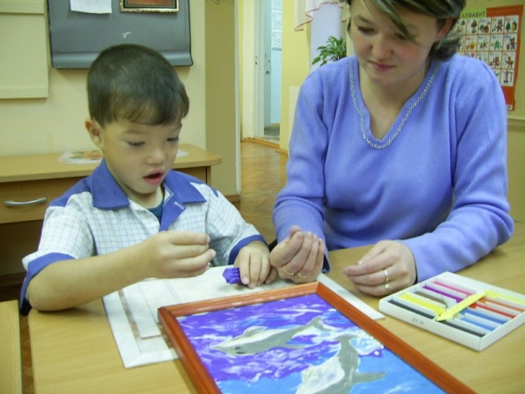
Общение с людьми с задержкой психического развития также требует соблюдения определенных норм и правил:
· выбирайте доступные вашему партнеру темы для разговора; используйте простой и точный язык, короткие фразы; избегайте метафор и образных выражений;
· если есть необходимость и возможность, в процессе речи указывайте на предмет, о котором вы говорите для облегчения его восприятия информации;
· сложную информацию напишите. Изложите суть вашего разговора на бумаге и предложите вашему собеседнику обсудить это с родными. Наиболее распространенная ошибка при взаимодействии с такими людьми – смотреть на человека с задержкой психического развития, как на неспособного вас понять. Это не так, определенный уровень информации доступен для него, и лучше позаботиться о том, чтобы сведения, которые вы сообщаете собеседнику, соответствовали этому уровню, тогда вам удастся построить эффективное взаимодействие.
Иногда нам ошибочно кажется, что собеседник скорее нас поймет, если мы будем говорить громче. Не повышайте голоса при общении с человеком с задержкой психического развития. Не ведите себя высокомерно, соблюдайте все правила вежливости и этикета, которые вы соблюдали бы с любым другим человеком.

Slide 12
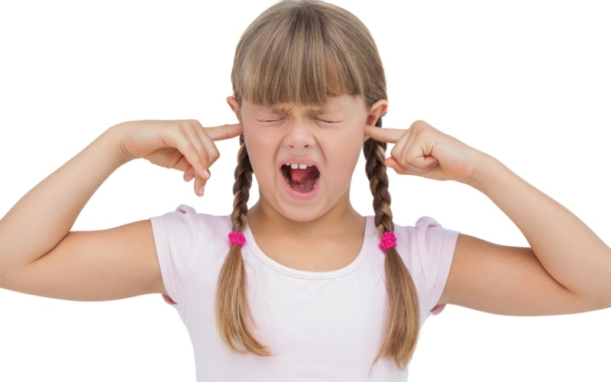
При общении с людьми, имеющими психические расстройства, необходимо помнить, что эти нарушения – не то же самое, что проблемы в развитии. Люди с психическими проблемами могут испытывать эмоциональные расстройства или замешательство, осложняющие их жизнь. У них свой особый взгляд на мир. Психические расстройства не всегда сопровождаются интеллектуальными нарушениями, более того, часто они проявляются не на постоянной основе, а ситуационно. Нередко, зная то, что у человека есть психические расстройства, люди резко меняют отношение и стиль взаимодействия с ним, основываясь на стереотипах, которые далеко не всегда верны.
Поэтому:
не распространяйте опыт общения с одним человеком, имеющим психические расстройства, на других людей и другие случаи;
не бойтесь насилия и агрессии, представления о том, что все люди с психическими нарушениями склонны к "буйному сумасшествию" - это один из мифов;
примите тот факт, что ваш собеседник, как правило, способен оценить ситуацию и понять все, что вы ему говорите;
на любые проявления волнения старайтесь реагировать спокойно, исходите из мысли о том, что большинство людей с психическими расстройствами могут справиться с негативными эмоциями;
не раздражайтесь и не повышайте голоса;
помните, что если человек не лишен дееспособности, он может принять любое решение в области его прав и обязанностей;

Slide 13
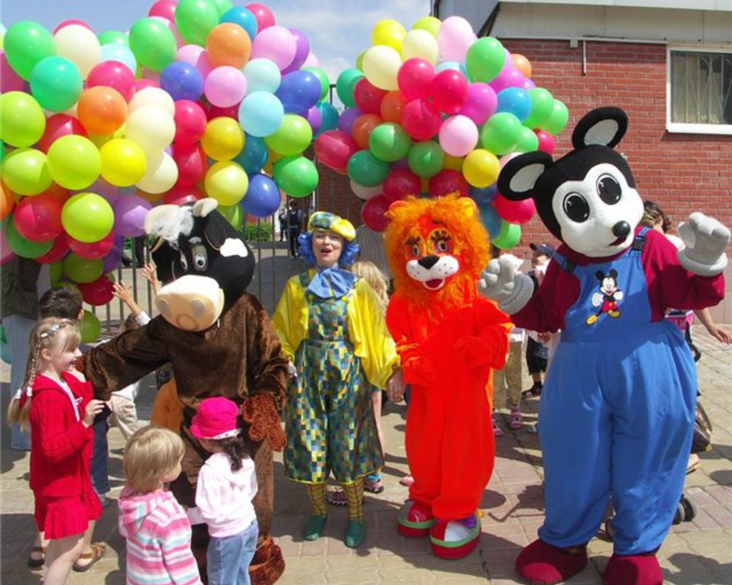
При организации мероприятий:
· всегда лично убеждайтесь в доступности мест, где они запланированы;
· заранее поинтересуйтесь, какие могут возникнуть проблемы или барьеры, и как их можно устранить;
· если существуют архитектурные препятствия, предупредите о них, чтобы человек заранее имел возможность принимать решения. Например, есть люди, пользующиеся инвалидной коляской, которые при этом не утратили способности ходить и могут передвигаться с помощью костылей, трости и т.п. Коляски они используют для того, чтобы экономить силы и быстрее передвигаться в местах, где это им доступно;
· не смущайтесь, если из-за недостатка опыта вы случайно допустили оплошность, расслабьтесь и не акцентируйте на ней внимание, однако, старайтесь не допускать повторения ситуации.
Главное при взаимодействии с инвалидами – это уважение, доброжелательность и стремление помочь. Проявляя вежливость, такт и непредвзятость, вы сможете преодолеть любую неловкую ситуацию, исправить допущенную вами оплошность, помочь собеседнику почувствовать себя раскованно и спокойно. А это значит, что вы тем самым укрепить его желание посещать библиотеку (или общаться иначе - в доступном и удобном для него режиме - в процессе надомного обслуживания, с помощью компьютерных технологий и т.п.).

Slide 14
www.capitаl-mercy.ru Тел: +7 (495) 517-80-05

